Slide 1


СЕМИНАР С ПРЕДСТАВИТЕЛЯМИ
ДАЛЬНЕВОСТОЧНОГО ФЕДЕРАЛЬНОГО ОКРУГА
ПО ИТОГАМ ПРОВЕДЕНИЯ 11-го ЗАСЕДАНИЯ РАБОЧЕЙ ГРУППЫ ПРИ АДМИНИСТРАЦИИ ПРЕЗИДЕНТА РОССИЙСКОЙ ФЕДЕРАЦИИ ПО КООРДИНАЦИИ И ОЦЕНКЕ РАБОТЫ С ОБРАЩЕНИЯМИ ГРАЖДАН И ОРГАНИЗАЦИЙ
22 марта 2016 года

Slide 2
О размещении на закрытом информационном ресурсе ССТУ.РФ в сети «Интернет» информации о проведении личного приема граждан.
Татьяна Николаевна Куликова
2

Slide 3

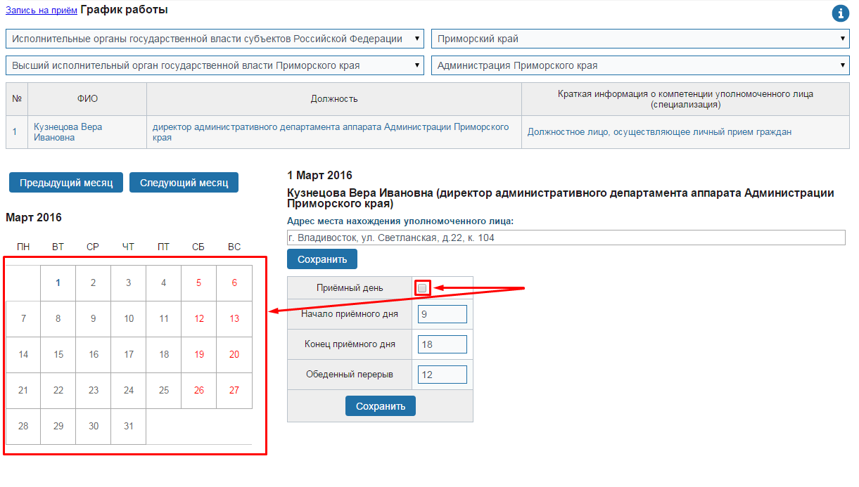
3

Slide 4
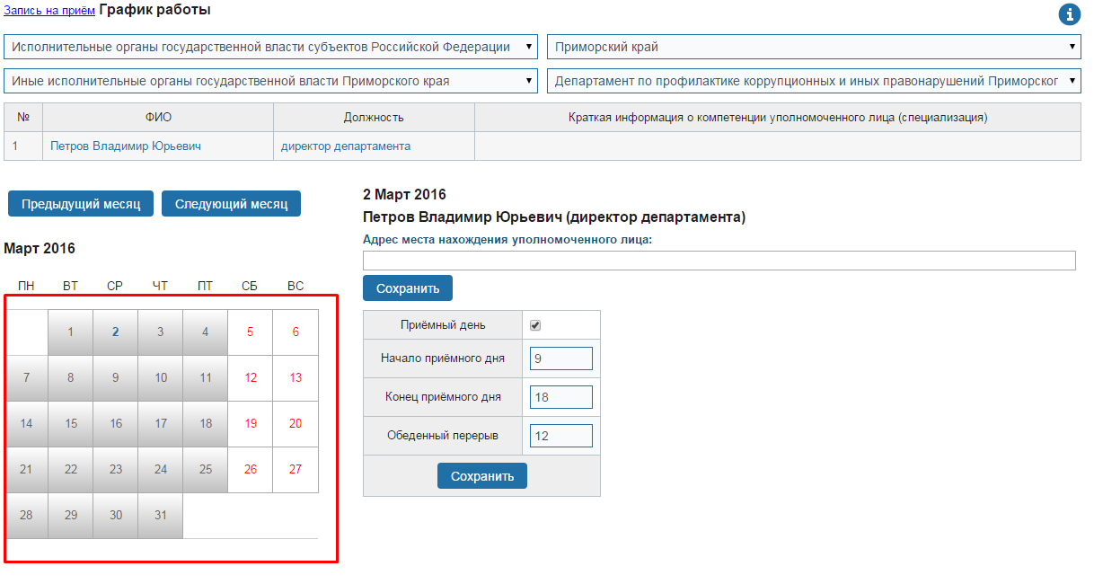
4

Slide 5
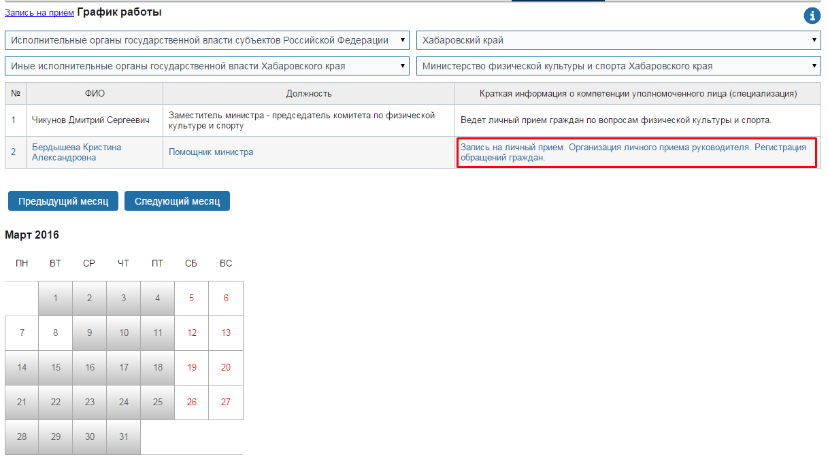
5

Slide 6
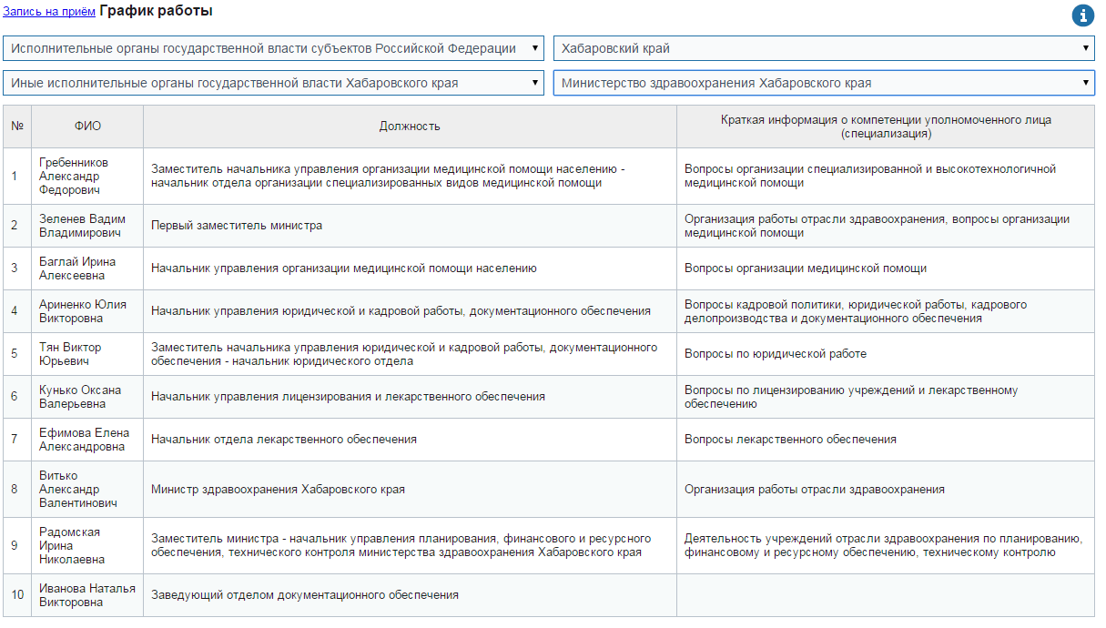
6

Slide 7
СЕМИНАР С ПРЕДСТАВИТЕЛЯМИ
ДАЛЬНЕВОСТОЧНОГО ФЕДЕРАЛЬНОГО ОКРУГА
ПО ИТОГАМ ПРОВЕДЕНИЯ 11-го ЗАСЕДАНИЯ РАБОЧЕЙ ГРУППЫ ПРИ АДМИНИСТРАЦИИ ПРЕЗИДЕНТА РОССИЙСКОЙ ФЕДЕРАЦИИ ПО КООРДИНАЦИИ И ОЦЕНКЕ РАБОТЫ С ОБРАЩЕНИЯМИ ГРАЖДАН И ОРГАНИЗАЦИЙ
22 марта 2016 года

Slide 8
О рассмотрении устных обращений граждан
с учетом участия государственных органов в пилотном проекте по применению системы личного приема
в постоянном режиме
Алексей Львович Колоницкий
8

Slide 9
СЕМИНАР С ПРЕДСТАВИТЕЛЯМИ
ДАЛЬНЕВОСТОЧНОГО ФЕДЕРАЛЬНОГО ОКРУГА
ПО ИТОГАМ ПРОВЕДЕНИЯ 11-го ЗАСЕДАНИЯ РАБОЧЕЙ ГРУППЫ ПРИ АДМИНИСТРАЦИИ ПРЕЗИДЕНТА РОССИЙСКОЙ ФЕДЕРАЦИИ ПО КООРДИНАЦИИ И ОЦЕНКЕ РАБОТЫ С ОБРАЩЕНИЯМИ ГРАЖДАН И ОРГАНИЗАЦИЙ
22 марта 2016 года

Slide 10
О направлении по системе информационного обмена электронными данными обращений, содержащих вопросы, решение которых входит в компетенцию федеральных государственных органов, имеющих территориальные органы, или федеральных органов исполнительной власти, имеющих территориальные органы, в соответствующие федеральные государственные органы или федеральные органы исполнительной власти в целях обеспечения контроля за результатами рассмотрения
их территориальными органами данных обращений.
Светлана Станиславовна Финтисова
10

Slide 11
СЕМИНАР С ПРЕДСТАВИТЕЛЯМИ
ДАЛЬНЕВОСТОЧНОГО ФЕДЕРАЛЬНОГО ОКРУГА
ПО ИТОГАМ ПРОВЕДЕНИЯ 11-го ЗАСЕДАНИЯ РАБОЧЕЙ ГРУППЫ ПРИ АДМИНИСТРАЦИИ ПРЕЗИДЕНТА РОССИЙСКОЙ ФЕДЕРАЦИИ ПО КООРДИНАЦИИ И ОЦЕНКЕ РАБОТЫ С ОБРАЩЕНИЯМИ ГРАЖДАН И ОРГАНИЗАЦИЙ
22 марта 2016 года

Slide 12
О внесении в электронный справочник на закрытом информационном ресурсе ССТУ.РФ в сети «Интернет» информации об осуществляющих публично значимые функции подведомственных (учрежденных, созданных) государственных и муниципальных учреждениях,
иных организациях.
Наталья Николаевна Хохлова
12

Slide 13
В соответствии с Федеральным законом от 2 мая 2006 года № 59-ФЗ
«О порядке рассмотрения обращений граждан Российской Федерации»
Статья 1. Сфера применения настоящего Федерального закона
4. Установленный настоящим Федеральным законом порядок рассмотрения обращений граждан государственными органами, органами местного самоуправления
и должностными лицами распространяется на правоотношения, связанные
с рассмотрением указанными органами, должностными лицами обращений объединений граждан, в том числе юридических лиц, а также на правоотношения, связанные
с рассмотрением обращений граждан, объединений граждан, в том числе юридических лиц, осуществляющими публично значимые функции государственными и муниципальными учреждениями, иными организациями
и их должностными лицами.
(часть 4 введена Федеральным законом от 07.05.2013 № 80-ФЗ)
Статья 2. Право граждан на обращение
1. Граждане имеют право обращаться лично, а также направлять индивидуальные и коллективные обращения, включая обращения объединений граждан, в том числе юридических лиц, в государственные органы, органы местного самоуправления и их должностным лицам, в государственные и муниципальные учреждения и иные организации, на которые возложено осуществление публично значимых функций, и их должностным лицам.
(часть 1 в ред. Федерального закона от 07.05.2013 № 80-ФЗ)
13

Slide 14
В соответствии с решением рабочей группы при Администрации Президента Российской Федерации по координации и оценке работы
с обращениями граждан и организаций от 25 февраля 2016 года
2. В целях дальнейшего совершенствования работы с обращениями российских
и иностранных граждан, лиц без гражданства, объединений граждан,
в том числе юридических лиц:
2.2. рекомендовать государственным органам и органам местного самоуправления вносить в электронный справочник на закрытом информационном ресурсе ССТУ.РФ
в сети «Интернет» информацию об осуществляющих публично значимые функции подведомственных (учрежденных, созданных) государственных и муниципальных учреждениях, иных организациях в целях осуществления оценки результатов рассмотрения ими обращений российских и иностранных граждан, лиц
без гражданства, объединений граждан, в том числе юридических лиц, адресованных Президенту Российской Федерации, и принятых по ним мер;
2.3. поручить Управлению Президента Российской Федерации по работе
с обращениями граждан и организаций обеспечить до 1 марта 2016 года возможность размещения государственными органами и органами местного самоуправления в электронном справочнике на закрытом информационном
ресурсе ССТУ.РФ в сети «Интернет» информации, предусмотренной
подпунктом 2.2 пункта 2 настоящего решения.
14

Slide 15
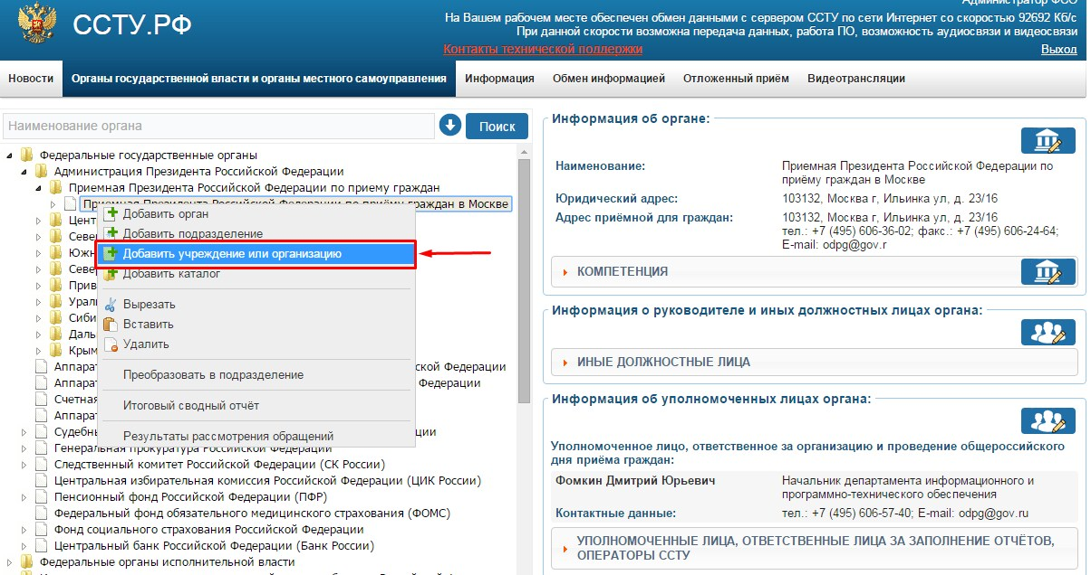
С 1 марта 2016 года в электронном справочнике на закрытом информационном ресурсе ССТУ.РФ в сети «Интернет» обеспечена возможность размещения государственными органами и органами местного самоуправления соответствующей информации
15

Slide 16
При первом добавлении данных об учреждении или организации
в папке соответствующего органа на портале будет создана папка:
Государственные учреждения
и иные организации,
осуществляющие
публично значимые функции
Муниципальные учреждения
и иные организации,
осуществляющие
публично значимые функции
или
Необходимо ввести в электронный справочник:
наименование учреждения или организации;
юридический адрес;
адрес приемной для граждан;
компетенцию;
информацию о руководителе;
определить уполномоченных лиц, ответственных за:
  проведение приемов граждан;
  за актуализацию данных;
  за заполнение отчетов.
16

Slide 17
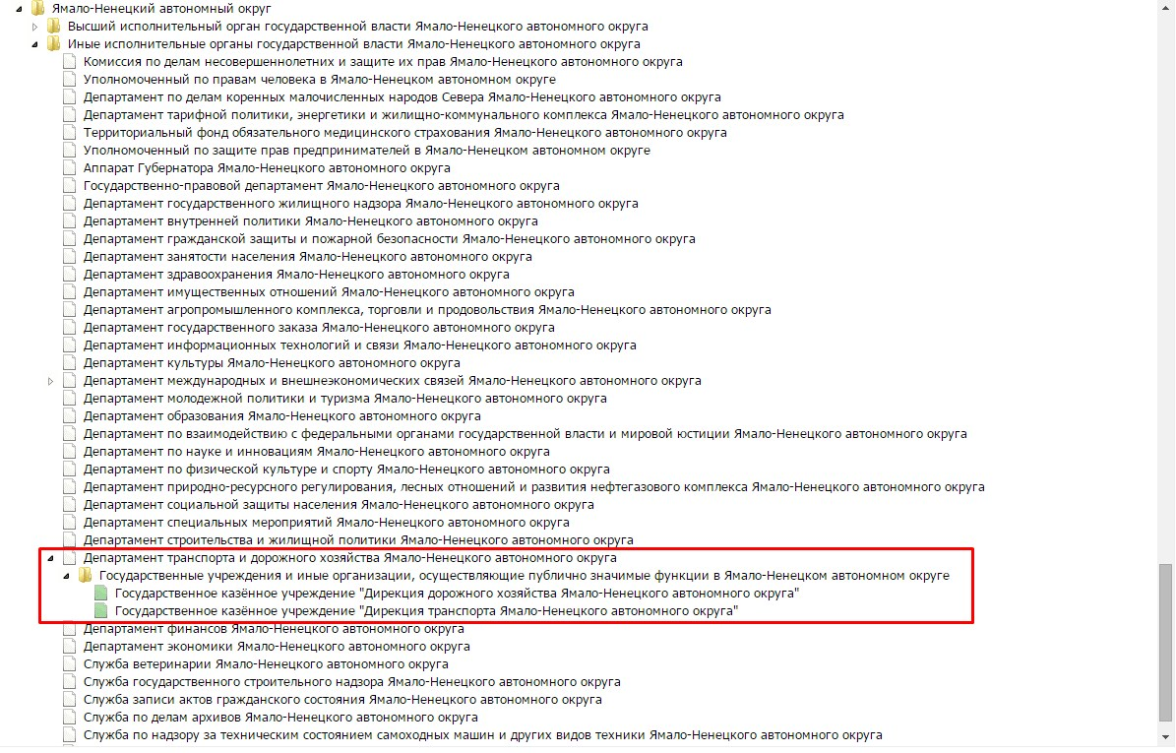
По состоянию на 21.03.2016 г. на закрытом информационном ресурсе ССТУ.РФ размещена информация о 2-х осуществляющих публично значимые функции государственных учреждениях в Ямало-Ненецком автономном округе
17

Slide 18
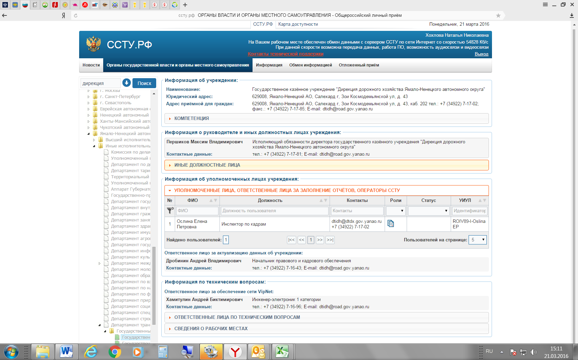
18

Slide 19
В соответствии с решением рабочей группы при Администрации Президента Российской Федерации по координации и оценке работы
с обращениями граждан и организаций от 30 июля 2015 года
В разделе «Документы» Сборника методических рекомендаций и документов, в том числе в электронном виде, по работе с обращениями и запросами российских и иностранных граждан, лиц без гражданства, объединений граждан, в том числе юридических лиц,
в приемных Президента Российской Федерации, в государственных органах и органах местного самоуправления (с изм. утв. 30.07.2015 г.) опубликованы:
Порядок заполнения формы отчета о результатах рассмотрения вопросов, содержащихся в обращениях российских и иностранных граждан, лиц без гражданства, объединений граждан, в том числе юридических лиц, адресованных Президенту Российской Федерации, и принятых по ним мерах;
Форма отчета о результатах рассмотрения вопросов и принятых по ним мерах,
в том числе с изменениями для осуществляющих публично значимые функции государственных и мниципальных учреждений и организаций
Управлением проводится мониторинг и предлагается:
Ежемесячно информировать государственные органы и органы местного самоуправления в разделе «Информация» на закрытом информационном ресурсе ССТУ.РФ в сети «Интернет» о внесенной в электронный справочник на данном ресурсе информации
об осуществляющих публично значимые функции подведомственных (учрежденных, созданных) государственных и муниципальных учреждениях, иных организациях
19

Slide 20
СЕМИНАР С ПРЕДСТАВИТЕЛЯМИ
ДАЛЬНЕВОСТОЧНОГО ФЕДЕРАЛЬНОГО ОКРУГА
ПО ИТОГАМ ПРОВЕДЕНИЯ 11-го ЗАСЕДАНИЯ РАБОЧЕЙ ГРУППЫ ПРИ АДМИНИСТРАЦИИ ПРЕЗИДЕНТА РОССИЙСКОЙ ФЕДЕРАЦИИ ПО КООРДИНАЦИИ И ОЦЕНКЕ РАБОТЫ С ОБРАЩЕНИЯМИ ГРАЖДАН И ОРГАНИЗАЦИЙ
22 марта 2016 года

